Slide 1
二分图与匹配

Slide 2
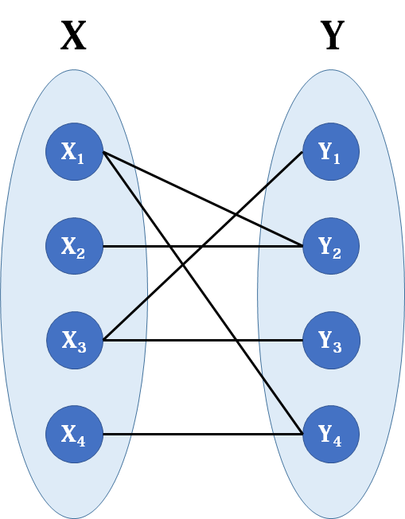
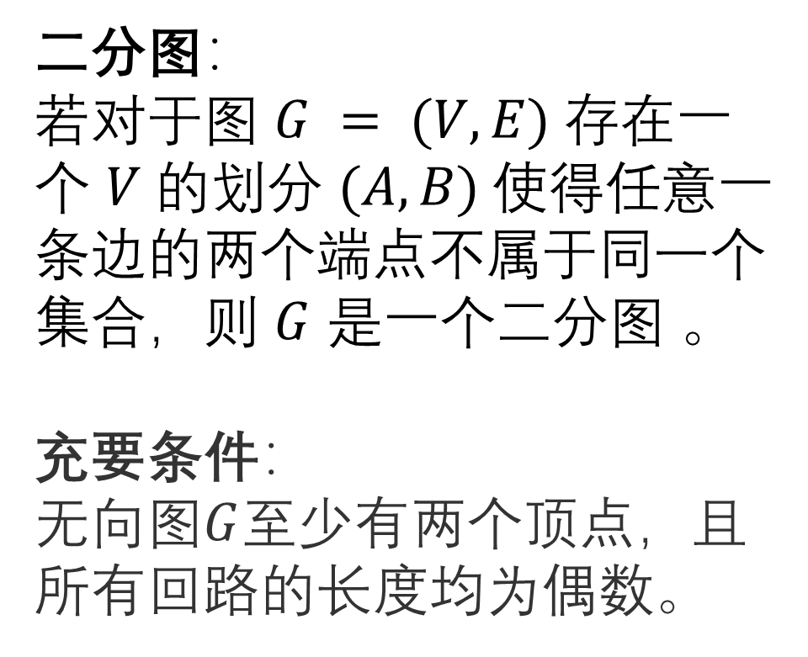
二分图：
若对于图 $G = (V, E)$存在⼀个 $V$的划分 $(A, B)$使得任意⼀条边的两个端点不属于同一个集合，则 $G$ 是⼀个二分图 。
充要条件：
无向图$G$至少有两个顶点，且所有回路的长度均为偶数。

Slide 3
二分图染色 二分图的一种等价的说法是，能把图中结点染成黑白两色，使得每条边的两个端点颜色不同。 随便选一个点，染成白色，然后把它相邻的点染成黑色，再把这些点相邻的点染成白色，以此类推。 用 dfs 或者 bfs 实现这个过程。 如果染色过程中有矛盾，说明这个图不是二分图。

Slide 4
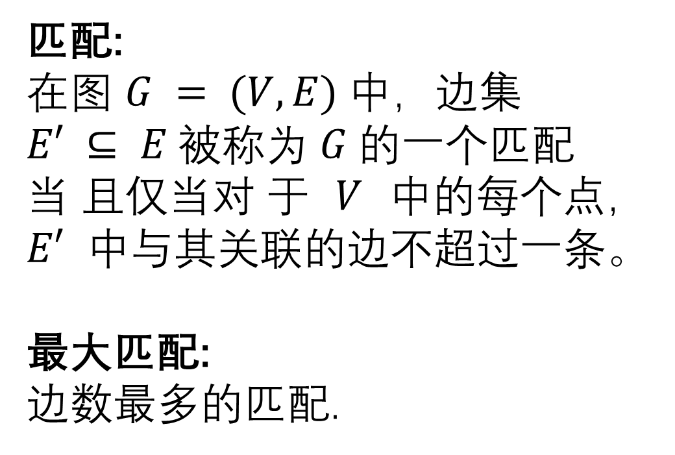
匹配:
在图 $G = (V, E)$中，边集 $E′ ⊆ E$被称为 $G$的⼀个匹配当 且仅当对 于 $V$ 中的每个点，$E′$中与其关联的边不超过⼀条。
最大匹配:
边数最多的匹配.

Slide 5
匈牙利算法 把二分图分为 A, B 两个集合，依次枚举 A 中的每个点，试图在B集合中找到一个匹配。 对于A集合中一点x，假设B集合中有一个与其相连的点y，若y暂时还没有匹配点，那么x可以和y匹配，找到； 否则，设y已经匹配的点为z（显然z是 A 集合中的一个点），那么，我们将尝试为z找到一个除了y之外的匹配点若找到，那么x可以和y匹配否则x不能与y匹配。

Slide 6
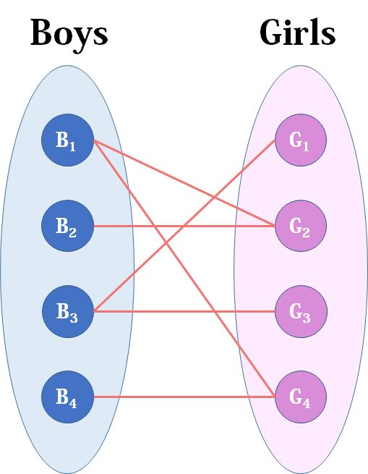
二分图最大匹配

Slide 7
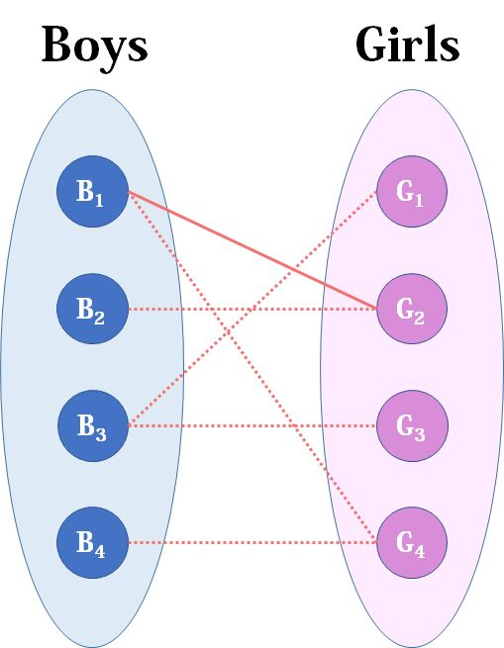
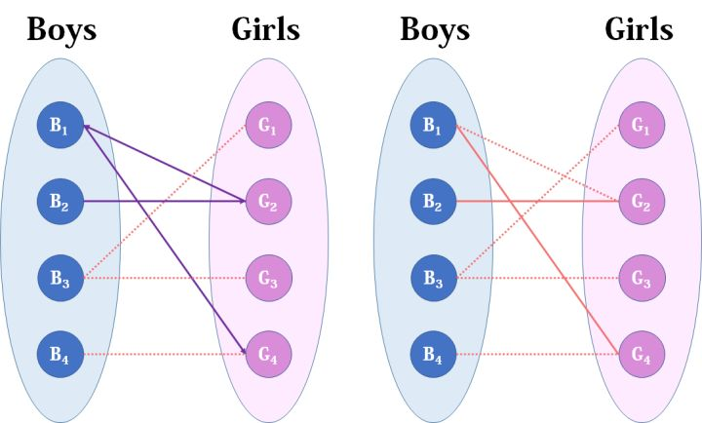
图1：先把B1和G2连接；
图2：B2尝试与G2连接，但是G2已经和B1连在一起，这时候我们倒回去看看B1还有没有其他的选择；
图3：发现可以给B1安排G4，B2安排G2

Slide 8
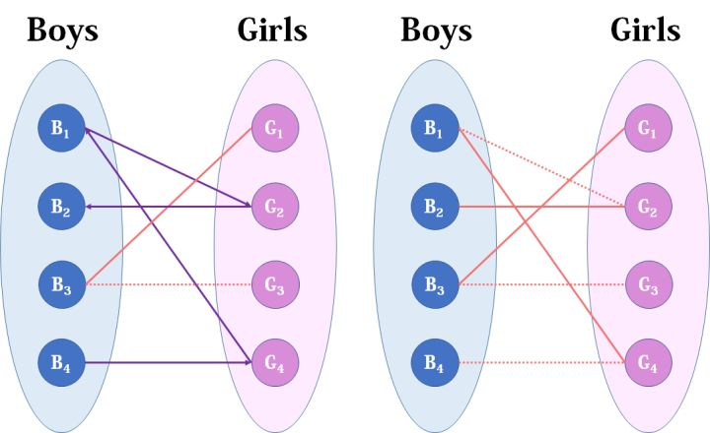
图1：给B3安排上G1；
图2: B4只能选G4，但是给B1重新分配一个已经不可能。

Slide 9
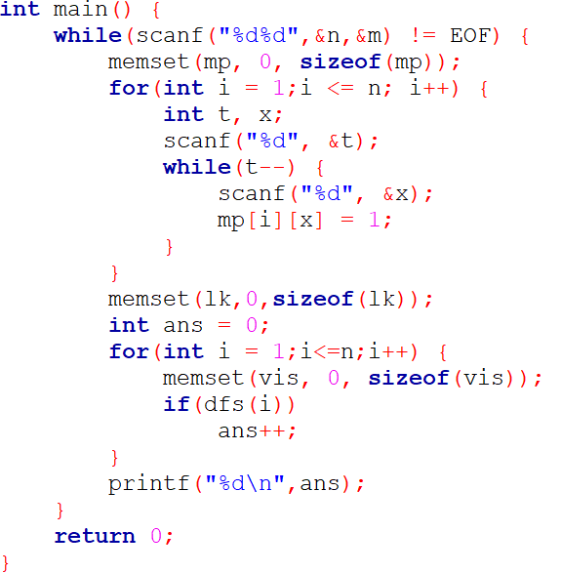
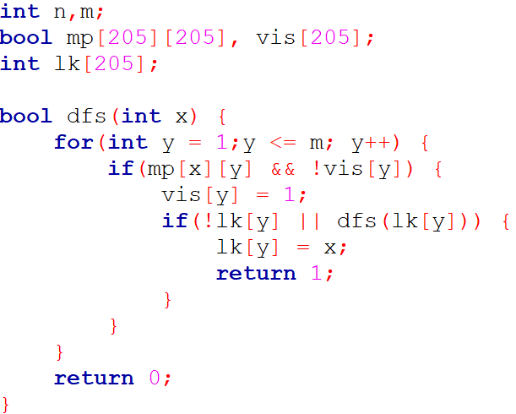
匈牙利算法POJ1274

Slide 10
DAG图的顶点覆盖 和 二分图的独立集 顶点覆盖：假如选了一个点就相当于覆盖了以它为端点的所有边。最小顶点覆盖就是选择最少的点来覆盖所有的边。 独立集是一个点集，点集中的各点之间没有连边。 最小顶点覆盖 = 二分图的最大匹配。 最大独立集 = 点的总数 - 最小顶点覆盖。

Slide 11
模板题： POJ2492 二分图染色 POJ1274 二分图最大匹配 POJ1422 DAG最小路径覆盖 POJ1466 二分图最大独立集 参考资料（匈牙利算法）： https://zhuanlan.zhihu.com/p/96229700 题单： https://vjudge.net/contest/187931#overview 进阶：KM算法（最大权值匹配） https://blog.csdn.net/sixdaycoder/article/details/47720471

